Slide 1

BOLETIN AREA COMERCIAL
En el marco del programa comercial de Fedepanela, se realizó un estudio de precios y presentaciones de la panela en grandes superficies ubicadas en Bogotá y otras regiones (Boyacá y Santander). El análisis abarcó dos periodos (febrero y mayo de 2025), permitiendo identificar variaciones en precios, disponibilidad de marcas, y diversidad de presentaciones, útiles para estrategias comerciales y decisiones de posicionamiento.
Objetivo: Analizar la evolución de precios y la oferta de presentaciones de panela exhibidas en góndola en grandes superficies, con el fin de comprender tendencias del mercado y orientar futuras acciones comerciales del gremio panelero.
Fondo de Fomento Panelero
Programa Comercial FEDEPANELA

Slide 2


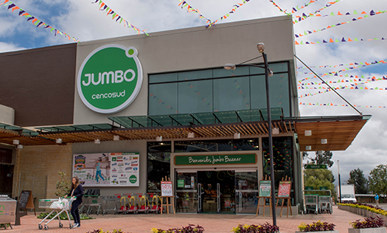
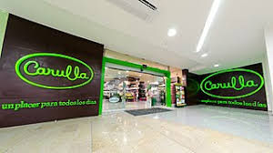
MARCAS EN LAS GRANDES SUPERFICIES
Exito: 16 marcas / Presentacion (Bloque, Pulverizada y Sachet)
Autor, Caña dulce, Chincalito, Doña Panela, Dorigenn, Dulcesita, Ekono, El Trapiche, El Trébol, Fonce, La Chinca, La Tobiana, Orquidea, Palestina, Regional EP, Tradición del campo.
Zapatoca: 13 marcas / Presentacion (Bloque, Pulverizada y Sachet)
Aroma, Bellavista, Doña Panela, Delight Cane, El suro, Jaibel, La provincia, Mas aroma, Mundo orgánico, Panal Abejita, Samoa, Villa nieves, Zapatoca.
Jumbo: 5 marcas / Presentacion (Bloque, Pulverizada y Sachet)
Cuisine & Co, Fonce, La Gloria, La Nocaimera, Máxima.
Carulla: 20 marcas / Presentacion (Bloque, Pulverizada y Sachet)
Carulla, Chincalito, Del campo, Doña panela, Dorigenn, Dulcecita, Ekono, El trapiche, El trébol, Fonce, La Chincha, La Meseta, La Palestina, La Tobiana, Mesa Baja, Orquídea, Panela Colombia, Regional EP, San Joaquín, Tradición del campo.

Slide 3
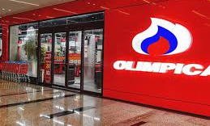
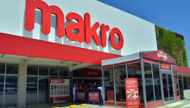
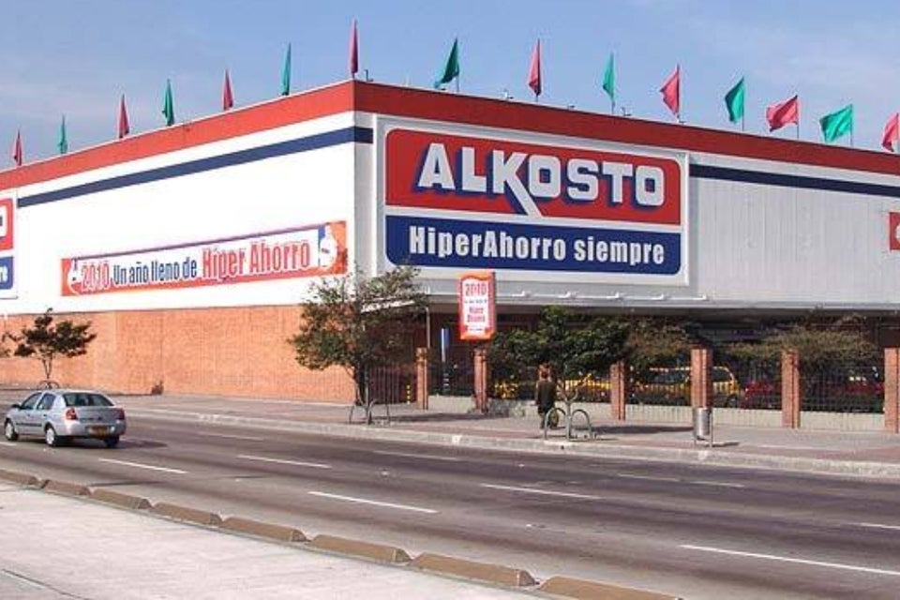
MARCAS EN LAS GRANDES SUPERFICIES
Olimpica: 5 marcas / Presentacion (Bloque, Pulverizada y Sachet)
El trapiche, La Nocaimera, Medalla de oro, Olímpica, Sandi Panela.
Makro: 9 marcas / Presentacion (Bloque, Pulverizada y Sachet)
Doña panela, M&C, Aro, Azua, Fonce, Bellavista, La rendidora, Panelissima, Jaibel.
Alkosto: 5 marcas / Presentacion (Bloque, Pulverizada y Sachet)
Alkosto, Doña Panela, Panela Colombia, Fonce, Panela natural Colombia.

Slide 4
COMPARACION DE PRECIOS FEBRERO Y MAYO
GRANDES SUPERFICIES (BLOQUE)
Durante los meses analizados, se observó un incremento considerable en los precios de la panela en presentación bloque. El caso más destacado fue el del almacén Éxito, donde se registró un aumento de hasta el 25,93 %. En contraste, con los almacenes Zapatoca, la variación fue nula, con un alza del 0%. Y en Makro y Jumbo al igual un 0% debido a que no se encontraron estas mismas presentaciones en el mes de mayo.
En caso Alkosto, el precio fue un poco mayor debido a que no se identifico un menor gramaje en esta presentación, sin embargo también se ve reflejado un aumento significativo con un 4,40%.
Presentación de menor gr

Slide 5
COMPARACION DE PRECIOS FEBRERO Y MAYO
GRANDES SUPERFICIES (CUBOS)
En la presente comparativa de precios para la panela en presentación cubos, se destaca un incremento en el almacén Éxito, con una variación del 14,46 %, seguido por Zapatoca con un 5,63 % y Makro con un aumento del 5,08 %.
Por el contrario, los precios se mantuvieron estables en los almacenes Olímpica, Carulla y Alkosto.
En el caso de Jumbo, se identificó una ausencia de oferta para esta presentación, lo que podría representar una oportunidad de inserción comercial para nuevos proveedores, o bien evidenciar una alta rotación del producto en dicho punto de venta.

Slide 6
COMPARACION DE PRECIOS FEBRERO Y MAYO
GRANDES SUPERFICIES (PASTILLA)
SUPERMERCADO | PRESENTACION | PRECIO FEBRERO | PRECIO MAYO | DIFERENCIA | INCREMENTO %
Zapatoca | Pastilla 900gr | $ 7.200 | $ 7.300 | $ 100 | 1,39
Exito | Pastilla 900gr | $ 8.627 | $ 12.050 | $ 3.423 | 39,68
Jumbo | Pastilla 900gr | $ 9.690 | $ 10.650 | $ 960 | 9,91
Makro | Pastilla 1000gr | $ 9.000 | $ 10.550 | $ 1.550 | 17,22
Oimpica | Pastilla 960gr | $ 9.900 | $ 9.900 | $ - | 0,00
Carulla | Pastilla 900gr | $ 10.880 | $ 12.800 | $ 1.920 | 17,65
Alkosto | Pastilla 900gr | $ 10.600 | $ 10.800 | $ 200 | 1,89
Durante los meses analizados, se observó un incremento considerable en los precios de la panela en presentación pastilla. El caso más destacado fue el del almacén Éxito, donde se registró un aumento de hasta el 39,68 %. En contraste, en el almacén Olímpica, la variación fue nula, con un alza del 0%.
Estas cifras reflejan una diferencia sustancial en los precios de un mismo producto entre establecimientos, lo cual puede impactar tanto al consumidor final como a los productores y comercializadores del sector panelero. Esta situación resalta la importancia de fortalecer los canales de distribución y promover estrategias de comercialización más equitativas y transparentes.

Slide 7
COMPARACION DE PRECIOS FEBRERO Y MAYO
GRANDES SUPERFICIES (PULVERIZADA)
SUPERMERCADO | PRESENTACION | PRECIO FEBRERO | PRECIO MAYO | DIFERENCIA | INCREMENTO %
Zapatoca | Pulverizada 500gr | $ 4.800 | $ 6.300 | $ 1.500 | 31,25
Exito | Pulverizada 500gr | $ 4.870 | $ 5.770 | $ 900 | 18,48
Jumbo | Pulverizada 500gr | $ 5.790 | $ 6.390 | $ 600 | 10,36
Makro | Pulverizada 500gr | AGOTADO | $ 6.400 | $ - | NO APLICA
Oimpica | Pulverizada 500gr | $ 4.990 | $ 6.500 | $ 1.510 | 30,26
Carulla | Pulverizada 500gr | $ 5.300 | $ 6.450 | $ 1.150 | 21,70
Alkosto | Pulverizada 500gr | $ 7.900 | $ 8.000 | $ 100 | 1,27
Durante el periodo analizado, se evidenció un ligero incremento en los precios de la panela en presentación pulverizada. El almacén Zapatoca registró el mayor aumento, con una variación del 31,25 %, mientras que en Alkosto el ajuste fue mínimo, con apenas un 1,27 %.
Asimismo, se identificó que en el supermercado Makro, no se encontró disponibilidad del producto en algunos meses, lo cual podría atribuirse a:
Una baja oferta por parte de los productores.
Un posible desinterés del canal comercial.
Una alta rotación de esta presentación específica.

Slide 8
COMPARACION DE PRECIOS FEBRERO Y MAYO
GRANDES SUPERFICIES (SACHET)
SUPERMERCADO | PRESENTACION | PRECIO FEBRERO | PRECIO MAYO | DIFERENCIA | INCREMENTO %
Zapatoca | Sachet 12gr | $ 7.100 | $ 7.500 | $ 400 | 5,63
Exito | SIN EXISTENCIAS | $ - | $ - | $ -
Jumbo | Sachet 6gr | $ 5.710 | $ 5.710 | $ - | 0,00
Makro | Sachet 6gr | AGOTADO | $ 5.800 | $ - | NO APLICA
Oimpica | Sachet 6gr | AGOTADO | $ 6.500 | $ - | NO APLICA
Carulla | SIN EXISTENCIAS |  |  | $ -
Alkosto | Sachet 8gr | $ 5.400 | $ 5.500 | $ 100 | 1,85
Durante el periodo analizado, se evidenció una poca o nula disponibilidad de la panela en presentación sachet en supermercados como Éxito y Carulla. Esta situación puede explicarse por diversos factores:
Baja oferta por parte de los productores.
Desinterés del canal comercial.
Alta rotación del producto
En términos de precio, esta presentación mostró incrementos menores frente a otras formas de panela. En algunos almacenes el precio se mantuvo estable, mientras que en otros, el producto solo estuvo disponible en ciertos periodos.
Comparativamente:
Zapatoca reportó un aumento del 5,63 %,
Mientras que Alkosto presentó una variación leve del 1,85 %.

Slide 9
% DE PRESENTACIONES POR SUPERMERCADO
ZAPATOCA
EXITO
JUMBO
Según la gráfica, la presentación en pastilla es la de mayor participación en el portafolio de panela del almacén Zapatoca, representando un 31 % del total. Le siguen las presentaciones en cubos (24 %) y pulverizada (21 %), que también cuentan con una participación significativa en la oferta del establecimiento. La panela en bloque tiene una participación del 21 %, lo cual indica una oferta equilibrada frente a la pulverizada.
Por su parte, la presentación en sachet representa solo el 3 %, evidenciando una baja disponibilidad o menor rotación en comparación con las demás presentaciones, lo que podría reflejar una oportunidad de crecimiento comercial si se identifica una demanda potencial no atendida.
En el almacén Éxito, la presentación en bloque domina claramente la oferta de panela, con una participación del 53 %, posicionándose como la forma preferida o más ofertada en este establecimiento. Le sigue la presentación en pastilla, con un 26 %, lo que indica también una presencia relevante.
Las presentaciones pulverizada (18 %) y cubos (3 %) tienen una participación menor, mientras que la presentación en sachet no está disponible (0 %), lo que representa una ausencia total en esta categoría.
Esta falta de oferta en sachet podría interpretarse como una oportunidad para diversificar el portafolio, especialmente si se identifica demanda por formatos prácticos y de consumo individual.
En el almacén Jumbo, la presentación en bloque es claramente la más predominante, representando el 54 % del portafolio de panela disponible.
Le siguen las presentaciones en pastilla (23 %), pulverizada (15 %) y sachet (8 %), que también cuentan con cierta presencia.
Por otro lado, se evidencia una ausencia total de la presentación en cubos (0 %), lo que puede interpretarse como una oportunidad comercial para introducir o fortalecer esta presentación, especialmente si se detecta demanda por formatos prácticos y porcionados.

Slide 10
% DE PRESENTACIONES POR SUPERMERCADO
OLIMPICA
CARULLA
MAKRO
ALKOSTO
En Carulla, la presentación en bloque representa la mayor participación con un 40 %, seguida por la pulverizada con un 28 % y la pastilla con un 20 %.
La presentación en cuadros alcanza un 12 %, mientras que sachet no presenta participación (0 %), lo que sugiere una posible oportunidad para ampliar la oferta en este formato.
En Makro, la panela en bloque lidera la oferta con un 40 %, seguida de cerca por la presentación en pastilla con un 33 %.
Las presentaciones en cubos (15 %), pulverizada (6 %) y sachet (6 %) tienen menor participación, lo que sugiere una oferta diversificada, aunque con espacio para fortalecer las opciones de mayor valor agregado como el sachet.
En Alkosto, la panela en bloque es la de mayor participación, con un 47 %, seguida por la presentación pulverizada con un 29 %. Las presentaciones en sachet y pastilla tienen una participación igual del 12 %, mostrando una oferta equilibrada pero con menor enfoque en formatos individuales o porcionados. El portafolio refleja una orientación hacia presentaciones tradicionales, aunque existe margen para fortalecer la presencia de formatos más prácticos y diferenciados.
En el almacén Olímpica, la panela en bloque lidera la oferta con un 41 %, seguida por la presentación en pastilla con un 31 %.
Las demás presentaciones (pulverizada, sachet y cubos) tienen una participación menor, entre el 9 % y el 10 %, lo que indica una diversificación moderada del portafolio y posibles oportunidades de crecimiento en estas categorías.

Slide 11
CUADRO COMPARATIVO GENERAL
Observaciones – Comparativo de Presentaciones de Panela por Almacén
Éxito y Jumbo concentran su oferta en la presentación en bloque, con más del 50 %.
Zapatoca tiene una distribución más equilibrada, destacando la presentación en cubos (24 %) y pastilla (31 %).
Makro y Alkosto también priorizan el bloque, pero ofrecen una mayor diversidad con presencia en todas las categorías.
Sachet tiene baja o nula participación en la mayoría de los almacenes, lo que representa una oportunidad de expansión comercial.

Slide 12
OPORTUNIDADES DE LA PANELA POR PRESENTACIONES
PRESENTACION BLOQUE
PRESENTACION PULVERIZADA
PRESENTACION SACHET
Unificar precios mediante acuerdos de suministro que garanticen competitividad.
Mejorar estrategias de rotación y visibilidad en cadenas como Éxito para reducir los picos de precio.
Alta presencia en todos los almacenes (40 % a 54 %).
Es la presentación más ofertada y consolidada.
Oportunidad: Mantener liderazgo, pero se requiere innovación en empaque y gramajes diferenciados para evitar saturación del mercado.
Presencia variable: desde 6 % (Makro) hasta 29 % (Alkosto).
Ideal para consumidores que buscan fácil disolución y alternativas al azúcar.
Oportunidad: Aumentar posicionamiento en tiendas donde su presencia es baja, apoyándose en tendencias de consumo saludable y práctico.
Aprovechar el comportamiento de precios positivos en Zapatoca para consolidar relaciones comerciales.
Implementar estrategias de exhibición y reposición específicas. Muy limitada o inexistente en la mayoría de almacenes (0 %–12 %).
Enfocada a consumo individual, institucional y horeca.
Oportunidad más relevante: Ampliar distribución de esta presentación, especialmente en almacenes como Éxito, Carulla y Jumbo donde no está disponible. Puede integrarse a estrategias de salud pública, puntos de café, o kits escolares/nutricionales.

Slide 13
OPORTUNIDADES DE LA PANELA POR PRESENTACIONES
PRESENTACION PASTILLA
PRESENTACION CUADROS
Unificar precios mediante acuerdos de suministro que garanticen competitividad.
Promover el consumo en formatos tradicionales en ferias y puntos de venta regionales.
Mejorar estrategias de rotación y visibilidad en cadenas como Éxito para reducir los picos de precio.
Alta presencia en todos los almacenes (40 % a 54 %).
Es la presentación más ofertada y consolidada.
Oportunidad: Mantener liderazgo, pero se requiere innovación en empaque y gramajes diferenciados para evitar saturación del mercado.
Muy fuerte en Zapatoca (24 %) y moderada en otros almacenes (3 %–15 %).
Ideal para porciones individuales y bebidas instantáneas.
Oportunidad: Potenciar su oferta en Jumbo (0 %) y Alkosto (ausente), con enfoque en practicidad y consumo fuera del hogar.

Slide 14
PRECIOS EN OTRAS PARTES DEL PAÍS
A
B
Se evidencia que algunos de los precios de las mismas presentaciones son un poco mas elevados en el departamento de Santander a comparación con el departamento de Boyacá, incrementando su precio en presentación pastilla por 100gr en 490 pesos m/cte, mientras que en la presentación pulverizada por 500gr hasta 1500 pesos m/cte. Según datos recolectados en trabajo de campo en distintos almacenes de cadena.

Slide 15
PRECIO PROMEDIO POR DEPARTAMENTO

Slide 16


